Slide 1
Montagem e Manutenção
Aula 1

Slide 2
Conteúdo
Objetivos do Curso
Gerações dos Computadores
Hardware e Software
Componentes de Hardware

Slide 3
Por que você quis fazer o curso de Montagem e Manutenção?

Slide 4
Para você, qual a importância de saber manusear um computador?

Slide 5
Objetivos das Aulas Práticas
Capacitar o aluno para a compreensão do funcionamento, manuseio adequado das peças, montagem de computadores, formatação de máquinas;
Noções básicas sobre rede de computadores, montagem de cabos e instalação e configuração de uma rede local.

Slide 6

Definição da palavra Computador
Aparelho eletrônico que é capaz de receber, armazenar e processar grande quantidade de informações em função de um conjunto de instruções com que é programado.
Aquele que faz cálculos.

Slide 7
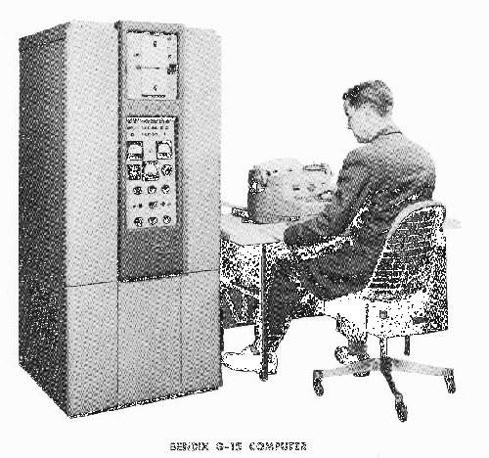
Gerações dos Computadores
A arquitetura de um computador depende do seu projeto lógico, enquanto o seu implemente depende da tecnologia disponível.
As três primeiras gerações de computadores refletiam a evolução dos componentes básicos do computador (hardware) e um aprimoramento dos programas (software) existentes.

Slide 8
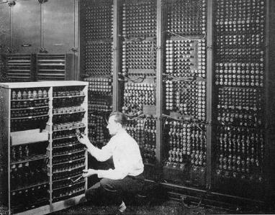
Gerações dos Computadores
Os computadores de primeira geração (1945-1959) usavam válvulas eletrônicas, quilômetros de fios, eram lentos, enormes e esquentavam muito.

Slide 9
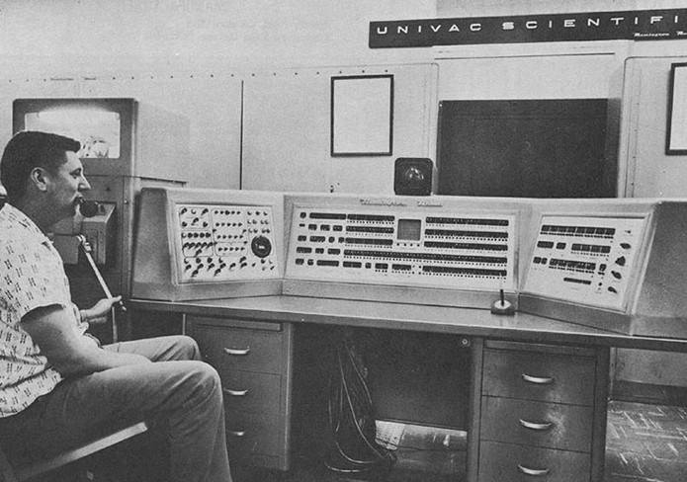
Gerações dos Computadores
A segunda geração (1959-1964) substituiu as válvulas eletrônicas por transistores e os fios de ligação por circuitos impressos. Isso tornou os computadores mais rápidos, menos e de custo mais baixo.

Slide 10
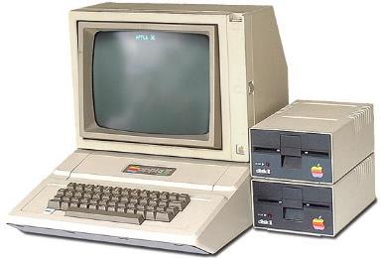
Gerações dos Computadores
A terceira geração de computadores (1964-1970) foi construída com circuitos integrados, proporcionando mais compactação, redução dos custos e maiores velocidades de processamento na ordem de microssegundos. Tendo início à utilização de avançados sistemas operacionais.

Slide 11
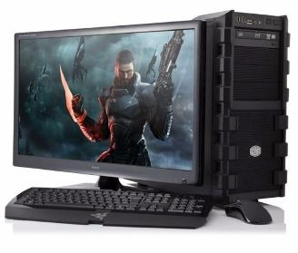
Gerações dos Computadores
A quarta geração, de 1970 até hoje, é caracterizada por aperfeiçoamento da tecnologia já existente, proporcionando uma otimização da máquina para cada perfil de usuário, maior grau de miniaturização, confiabilidade e velocidade maior, já na ordem de nano segundos.

Slide 12
O que é Hardware e Software?

Slide 13
Hardware – É a parte física do computador, ou seja, o gabinete, o monitor, teclado, mouse e as peças interiores do gabinete.
Software – É a parte lógica, ou seja, são os programas que são utilizados para a interação do usuário com o computador. Exemplo: Sistema Operacional e os programas que podemos instalar no sistema.

Slide 14
Componentes de Hardware
Os itens que compõem o Hardware, podem ser classificados em seis tipos:
Entrada;
Processamento;
Armazenamento;
Saída;
Armazenamento Secundário;
Entrada e Saída.

Slide 15
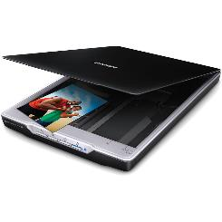
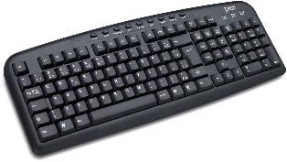
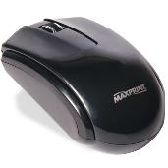
Entrada
São dispositivos utilizados para enviarem dados para serem executados pelo processador, ou seja, inserir dados ou comandos no computador.
Exemplos: Teclado, mouse, scanner, leitor de código de barras, etc.

Slide 16
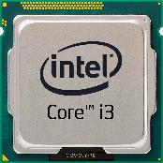
Processamento
A CPU ou processador, é o principal componente de processamento do computador, através dele, serão feitos cálculos, executar tarefas, processar dados. É o principal responsável pelo desempenho do processamento das tarefas executadas no computador, pode-se dizer que é o cérebro do computador.
Exemplos: Processador Intel I3, I5, I7.

Slide 17
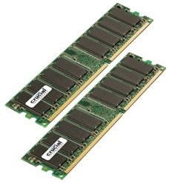
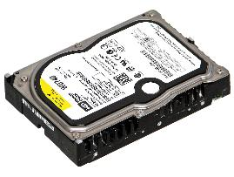
Armazenamento
Utilizada para armazenagem de dados e instruções de programas necessários ao processamento. Tendo como armazenamento primário a memória RAM e como secundário, a unidade de disco rígido.
Exemplos: Memória RAM e Disco Rígido

Slide 18
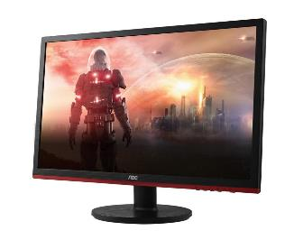
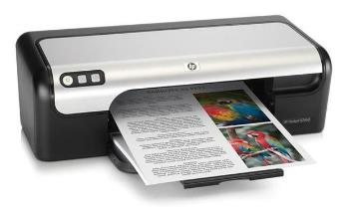
Saída
São dispositivos que trazem ao usuário algum retorno ou exibição dos dados que foram enviados para o computador.
Exemplos: Impressora, monitor, etc.

Slide 19
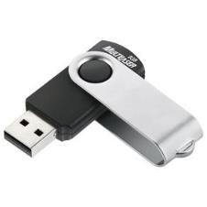
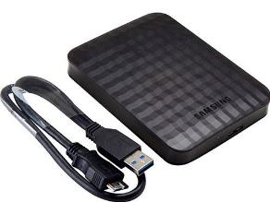
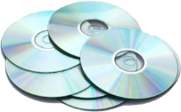
Armazenamento Secundário
São dispositivos de armazenamento localizados fora do gabinete, muitas vezes utilizados para armazenamento a longo prazo, conserva os dados mesmo após o desligamento do computador, estes podem ser movidos de um computador para outro facilmente.
Exemplos: Pen Drive, HD Externo, CDs e DVDs.

Slide 20
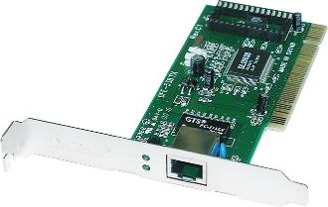
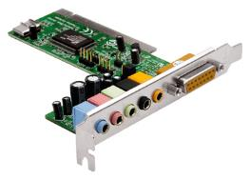
Entrada e Saída
São dispositivos que podem ser utilizados, tanto para inserir, como para extrair dados através de um mesmo dispositivo.
Exemplos: Placa de Rede, Placa de Som, Modem Externo, etc.

Slide 21
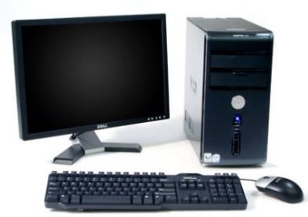
Desktop
Desktop é todo o computador em si, formado basicamente pelo gabinete e seus componentes, monitor de vídeo, teclado e mouse. A expressão Desktop vem do inglês e significa “em cima da mesa”, ou seja, computador de mesa.

Slide 22
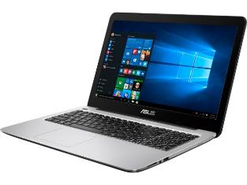
Notebook
Laptop ou também conhecido Notebook é um computador portátil. A expressão Laptop, vem do inglês e significa “em cima do colo”, ou seja, computador de colo. Foi idealizado e desenvolvido com a finalidade de ser utilizado em lugares diferentes com facilidade. Seu peso leve, portabilidade e preços cada vez mais acessíveis, têm sido atraentes na hora da compra de um novo computador pessoal.

Slide 23
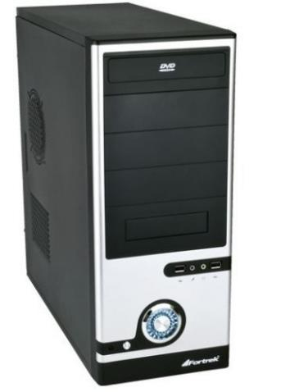
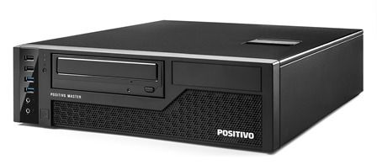
Gabinete
É a estrutura metálica onde são montados todos os componentes de um microcomputador.
Existem no mercado dois tipos de gabinete:
Horizontal / Slim;
Torre

Slide 24
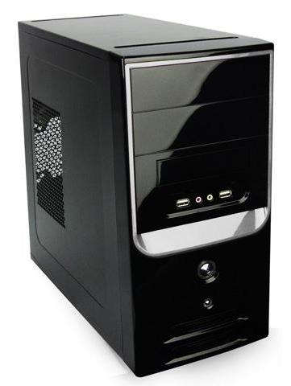
Na parte frontal do gabinete geralmente é encontrado:
Botão Liga/Desliga;
Botão Reset (reinicializar);
Encaixes (baias) para drives (cartão de memória);
Conectores de som e portas USB.
LED Power (geralmente verde, indica que o computador está ligado) e LED HD (geralmente vermelho e indica que o disco rígido está processando os dados).

Slide 25
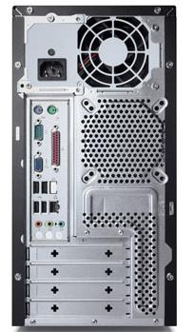
Na parte traseira o gabinete apresenta:
Entrada para o cabo de energia (na fonte);
Conectores variados para componentes específicos como:
  Placa de rede;
  Modem;
  Placa de vídeo;
  Teclado
  Mouse;
  Joystick de jogos;
  Entrada e Saída de áudio;
  Microfone
  Porta de impressora
  Conexões USB

Slide 26
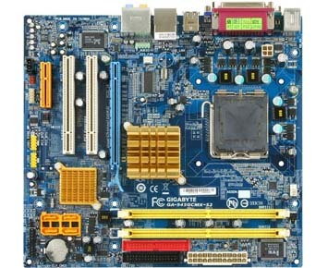
Placa-Mãe
Entre dezenas de peças que compõem um computador, destaca-se especialmente a Placa-Mãe.
Estão anexos em um grande circuito integrado que comporta os componentes vitais para o funcionamento do computador, incorpora o processador, as memórias, interfaces, chipset, BIOS, controlador de discos, portas, dentre outras funções.

Slide 27
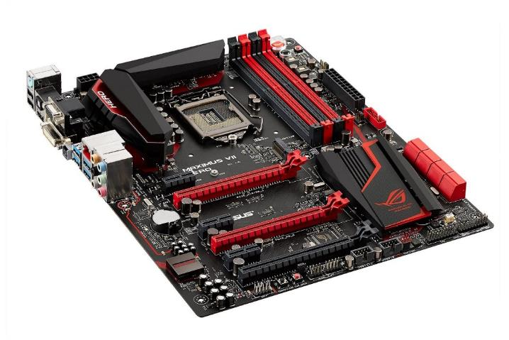
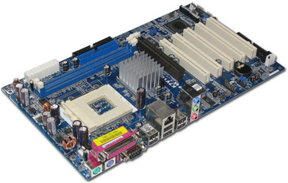
São características nas placas-mães mais modernas alguns itens onboard (acoplados na placa-mãe).
É na Placa-Mãe que serão inseridas as placas de expansão. Essas conexões são feitas através de conectores chamados de slots.
Exemplos: Placa de Som, Placa de Vídeo, Fax/Modem, etc.

Slide 28
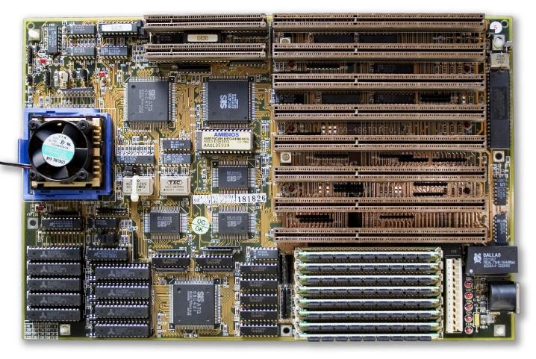
Placa-Mãe – AT
Utilizada em alguns tipos de placas mais antigas muito constantes de 1983 até 1996.
Um dos fatores decisivos para que o padrão AT caísse em desuso foi o aquecimento, pois o fato de o gabinete possuir um espaço interno reduzido, dificultavam a circulação de ar, acarretando, em alguns casos, danos permanentes à máquina, além de exigir grande habilidade do técnico montador para aproveitar o espaço disponível da melhor maneira.

Slide 29
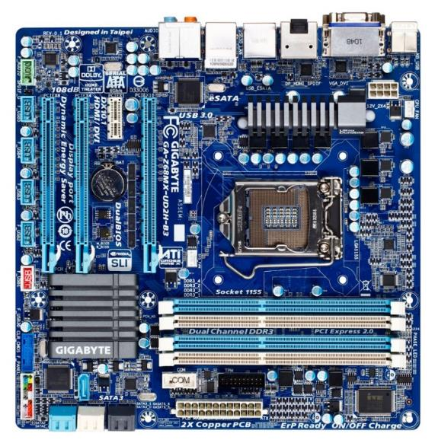
Placa-Mãe – ATX
Criada no ano de 1995 pela Intel, tendo em vista quatro grandes áreas de melhorias: Maior espaço interno, proporcionando uma ventilação adequada, melhor posicionamento do processador, evitando que o mesmo impeça a instalação de placas de expansão por falta de espaço.

Slide 30
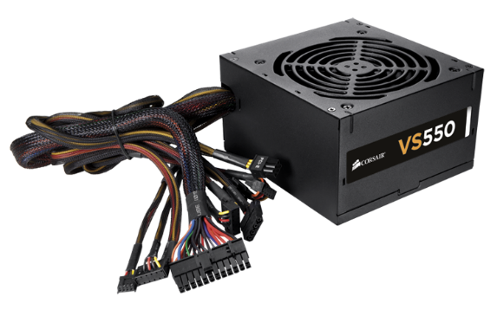
Fonte de Alimentação
É o módulo que fornece energia elétrica ao microcomputador. A fonte converte os 110v e 220v da rede elétrica convencional (corrente alternada) para a corrente contínua, usada pelos componentes eletrônicos do computador.

Slide 31
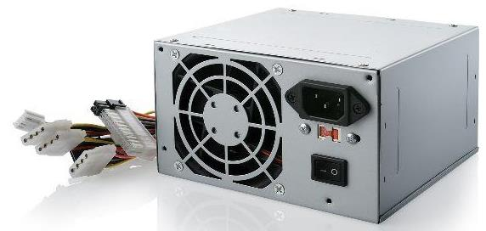
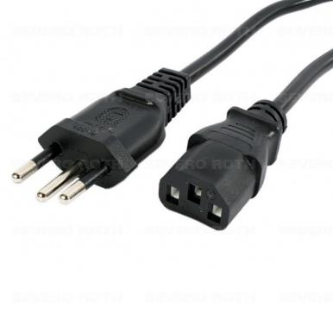
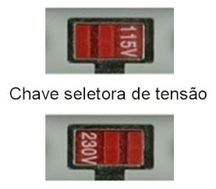
A parte traseira da fonte, que fica voltada para a traseira do gabinete, encontramos o ventilador que resfria a fonte, uma chave seletora de voltagem e um conector de entrada AC, em alguns modelos de fonte há também uma saída AC, onde se pode ligar o monitor, notando que esse conector de saída terá sempre a mesma tensão de entrada.

Slide 32
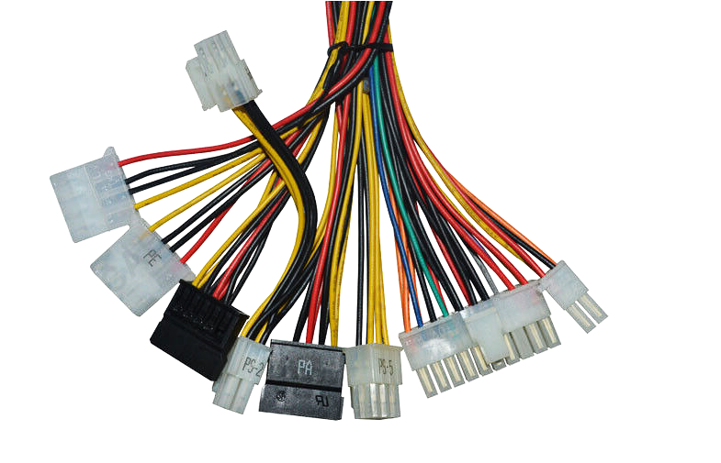
Já na parte interna, temos vários conjuntos de fios e conectores (chicotes) que alimentarão com energia elétrica, a placa-mãe e os periféricos interno, como por exemplo: discos rígidos, drive de CD ou DVD, dentre outros.

Slide 33
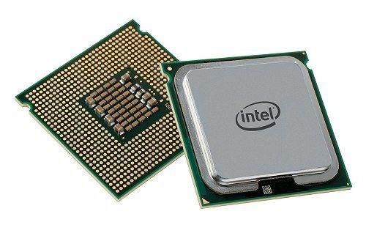
Processador
O microprocessador é um circuito integrado que realiza as funções de cálculo e tomada de decisão de um computador.
O processador é o cérebro do micro, encarregado de processar a maior parte das informações. Ele também é o componente onde são usadas as tecnologias de fabricação mais recentes além de ser o componente mais complexo e possivelmente o mais caro.

Slide 34
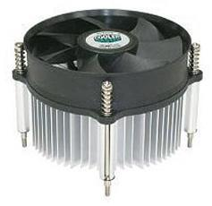
Cooler
Eles são dispositivos com a única e exclusiva função, de dissipar o calor gerado pelo funcionamento do computador.
O cooler para o processador é absolutamente indispensável. Ele é composto de duas partes: o dissipador e a ventoinha.

Slide 35
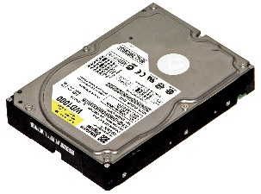
Disco Rígido (HD)
É a parte do computador onde são armazenados os dados. O disco rígido é uma memória não-volátil (memória secundária), ou seja, as informações não são perdidas quando o computador é desligado, sendo considerado a “memória” propriamente dita (não confundir com a memória RAM).
É um componente necessário para o acesso a arquivos e programas gravados previamente no disco, indispensável para salvar arquivos e documentos diversos.

Slide 36
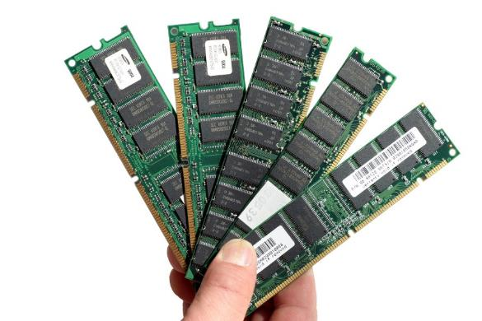
Memória RAM
Ao ligar o microcomputador o processador carrega o sistema operacional, executa programas e manipula os dados conforme solicitado pelo usuário.
Sabendo que, o processador não tem uma área interna de armazenamento muito grande de dados, essas informações são armazenadas em uma área chamada memória.

Slide 37
Placas de Expansão
A maioria dos computadores têm slots de expansão que permitem adicionar diferentes tipos de placas.
Elas são conhecidas como placas PCI e é possível que não seja necessário instalar as placas PCI, pois a maioria dos computadores têm incorporado placas de vídeo, som, rede e outras funcionalidades.
Se você deseja aumentar o rendimento do seu computador ou atualizar as capacidades do seu computador antigo, poderá adicionar uma ou mais placas de expansão.

Slide 38
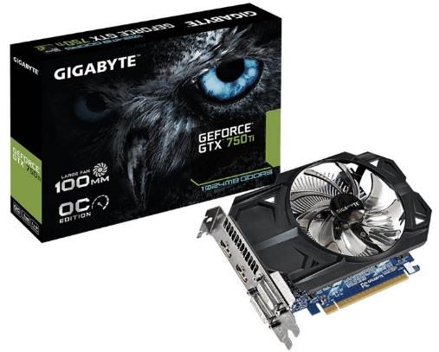
Placa de Vídeo
Esta placa é responsável por todas as coisas que podemos ver na tela do computador. A maioria tem uma placa GPU (Unidade de Processamento Gráfico) integrada na placa mãe em vez de ter uma placa separada.
Se você gosta dos videogames, pode adicionar uma placa de vídeo mais rápida em um dos slots de expansão.

Slide 39
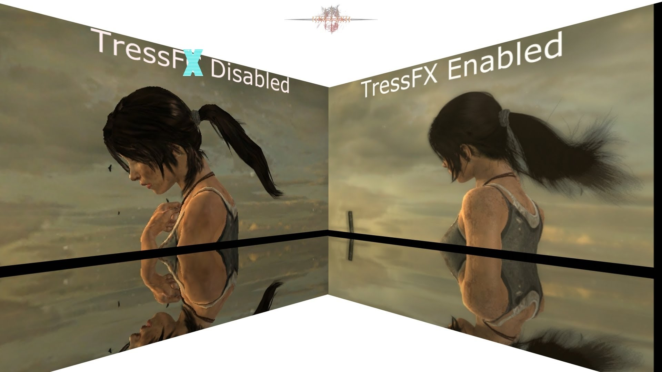

Slide 40

Placa de som
É responsável pelo que ouvimos nos alto-falantes ou fones de ouvidos. A maioria dos computadores têm a placa de som integrada, contudo há a possibilidade de trocar por uma que seja de melhor qualidade.

Slide 41
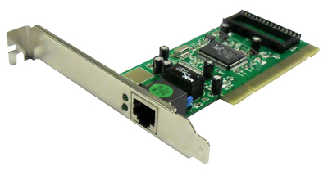
Placa de rede
É através da placa de rede que um computador pode conectar-se a internet.
Muitas placas mães têm integrada a placa de rede, porém também é possível adicioná-la em um slot de expansão.

Slide 42
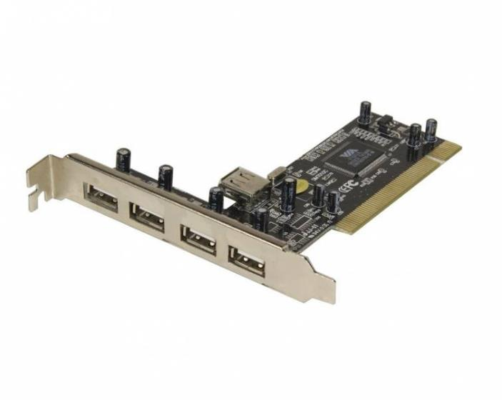
Placa USB

Slide 43
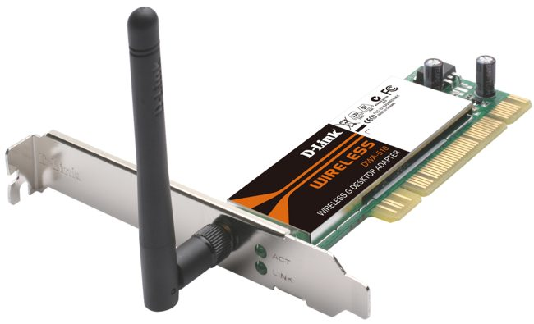
Placa Wireless

Slide 44
Monitores
O monitor é um dispositivo de saída do computador, cuja função é transmitir informações, ao utilizador através da imagem, estimulando assim, a visão, e a sua finalidade é converter os sinais provenientes da placa de vídeo em imagens.

Slide 45
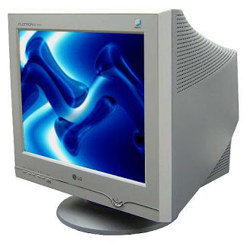
CRT
Este tipo de monitor já não é mais fabricado devido a sua substituição pelos monitores LCD, sua característica é ser um monitor grande e de tubo de imagem.

Slide 46
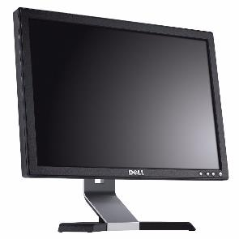
LCD
A tela é composta por cristais que são polarizados para gerar as cores. Este tipo de monitor foi grande responsável por tirar o CRT do mercado.

Slide 47
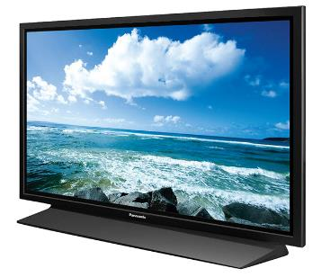
Plasma
É muito utilizado em televisores com tecnologia HDTV. Sua desvantagem é o alto consumo de energia, superando até os monitores CRT.

Slide 48
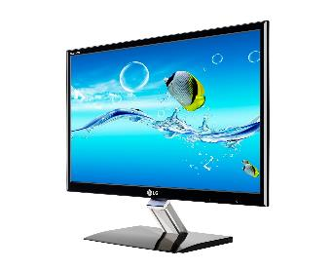
LED
Tem a mesma característica de monitores LCD, porém ao invés de uma única luz branca que incide sobre toda a superfície da tela, há um painel com milhares de pequenas luzes coloridas e independentes, que acendem e geram a imagem.

Slide 49
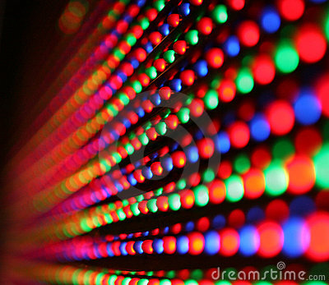

Slide 50
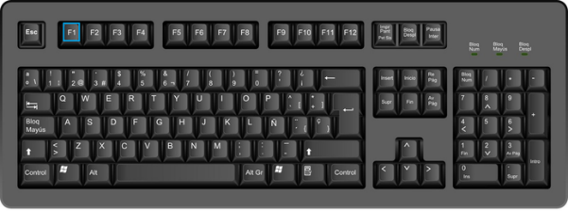
Teclado
O teclado de computador é um tipo de periférico utilizado pelo usuário para a entrada manual do sistema de dados e comandos, projetados para a escrita de textos.

Slide 51
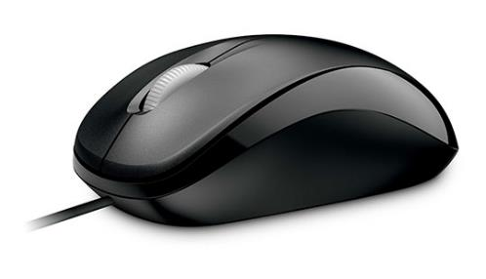
Mouse
É um periférico de entrada que historicamente se juntou ao teclado como auxiliar no processo de entrada de dados, especialmente em programas com interface gráfica. O mouse tem como função movimentar o cursor (apontador) pela tela do computador.

Slide 52
Impressoras
Impressora é o periférico que se conecta a um computador ou rede de computadores, com a finalidade de imprimir textos, gráficos, fotografias ou quaisquer outros resultados dos programas.

Slide 53


Jato de Tinta
A impressora Jato de Tinta, como o próprio nome sugere, possui um cabeçote de impressão com centenas de orifícios que despejam milhares de gotículas de tinta por segundo. A mistura entre as tintas é função muito importante na formação das cores.
Geralmente utilizam dois cartuchos carregados de tinta: um preto e um colorido com três cores básicas (ciano, amarelo e magenta).

Slide 54


Laser
A impressoras Lazer são impressora de grande resultado, imprimindo em grande qualidade qualquer trabalho gráfico. Basicamente seu funcionamento está baseado num tambor fotossensível que por meio de um feixe de raio laser, cria uma imagem eletrostática da página que será impressa.

Slide 55

Multifuncional
A junção, dos equipamentos de impressão, cópia e escaneamento chama-se Multifuncional. Na maioria dos modelos é uma impressora Jato de Tinta, Scanner e copiadora em um único equipamento, entretanto existem modelos combinados com impressora Laser.

Slide 56

Quando a impressora não imprime, verifique:
Se a impressora está conectada.
Se o cabo de força está ligado na tomada.
Se a luz indicadora online está acesa.
Se a impressora tem papel.
Se a impressora está configurada corretamente, conforme os procedimentos listados anteriormente.
Pode ser que o driver usado não seja o adequado.
Caso o driver correto esteja sendo usado, verifique as configurações da própria impressora.

Slide 57

Scanner
É o equipamento utilizado para digitalizar documentos, fotografias, imagens e textos, do papel para o computador. O equipamento faz uma varredura na imagem física e retém as imagens do captador de reflexos transformando-as em impulsos elétricos, que podem ser lidos pelo computador, e posteriormente gravados em arquivo.

Slide 58


Controles de Jogos

Slide 59


Caixa de Som

Slide 60

Estabilizador e No-Break
O estabilizador é composto normalmente por um fusível de proteção, uma chave seletora da tensão da rede, tomadas de saídas para ligar os aparelhos, chave liga/desliga e uma proteção para linha telefônica em alguns modelos. As redes elétricas estão suscetíveis
a inúmeros problemas que podem danificar os aparelhos, entre variações, quedas de energia etc.
Para evitar prejuízos, foram inventados equipamentos que têm as funções de estabilizar, limpar e manter a energia fornecida por um curto período.

Slide 61
Diferença entre Estabilizador e o No-break
O No-Break possui uma bateria interna podendo manter o computador ligar por 15 minutos para poder desligar o computador sem perder os arquivos quando geralmente acontece alguma queda de luz.
Se no No-Break tiver mais computadores ligados a ele, o tempo de uso da bateria será menor.

Slide 62


Pen Drive e Cartões de Memória
É um dispositivo de armazenamento de dados com memória flash utilizado em videogames, câmeras digitais, telefones celulares, MP3 players, computadores, impressoras e outros aparelhos eletrônicos. Podem ser regravados várias vezes, não necessitam de eletricidade para manter os dados armazenados, são portáteis e suportam condições de uso e armazenamento mais rigorosos que outros dispositivos baseados em peças móveis.

Slide 63

Este é um disco rígido de 250MB
Seu peso é de em torno de 250kg e custa $10.000 dólares.
Este é um microSD de 16GB.
Ele tem 64x o espaço que o HD acima.
Seu peso é 4/10 de 1 grama e custa R$16,90 (valor recente).

Slide 64


Slide 65

DÚVIDAS??

